Slide 1
OTPORNOST MATERIJALA
Strain I. Posavljak
OM20-P2

Slide 2
ZATEZANJE I PRITISAK
2.1. Uvod u zatezanje i pritisak
U slučaju zatezanja ili pritiska, sva spoljašnja opterećenja kod pravolinijskih elemenata konstrukcija (štapova), svode se na podužnu osu i u njihovim poprečnim presecima izazivaju samo presečne normalne sile.

Slide 3
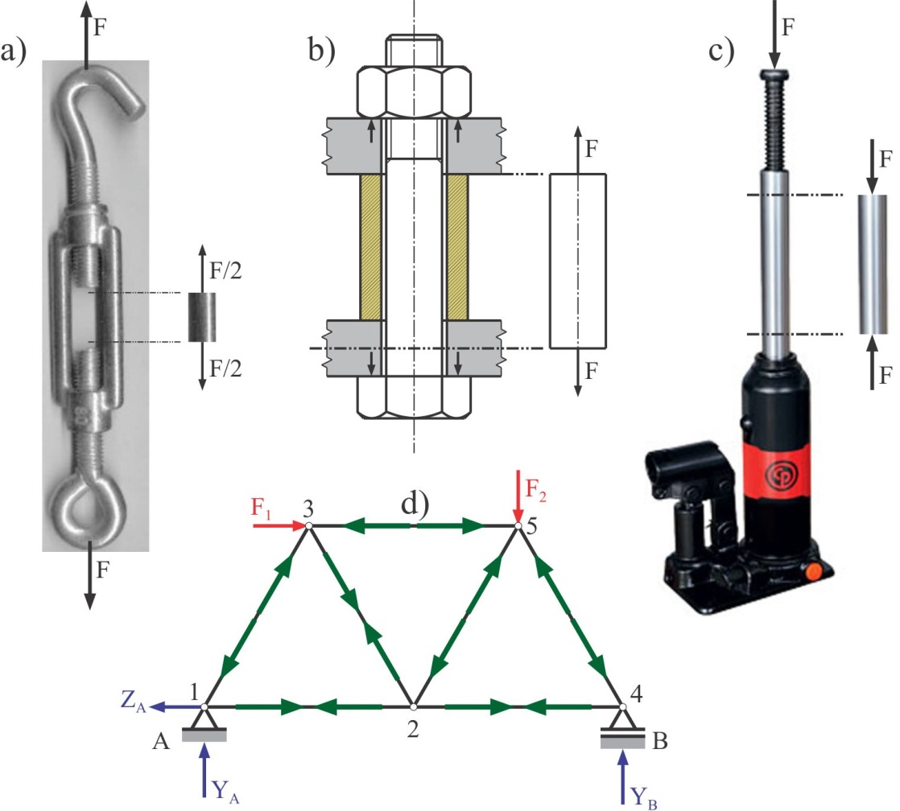
Sl. 2.1 Primeri elemenata konstrukcija izloženih zatezanju/pritisku: deo zatege (a), stablo zavrtnja (b), stablo klipa hidraulične dizalice (c) i štapovi rešetke (d)

Slide 4
2.2. Deformacije i naponi štapova izloženih zatezanju i pritisku
Analizu zatezanja i pritiska štapova, izvršićemo na bazi osnovnih pretpostavki Otpornosti materijala, ali i na bazi dodatnih pretpostavki u vezi sa:
poprečnim presecima,
deformacijama i
naponima.

Slide 5
Pretpostavka o poprečnim presecima – Poprečni preseci štapova koji su pre opterećenja ravni i normalni na podužnu osu, usled opterećenja na zatezanje ili pritisak, sa promenjenim rastojanjem i poprečno umanjeni ili uvećani, i dalje ostaju ravni i normalni na podužnu osu.
Ovo je Bernulijeva pretpostavka o ravnim poprečnim presecima (Jacob Bernoulli, 1645–1705, švajcarski matematičar i naučnik).

Slide 6
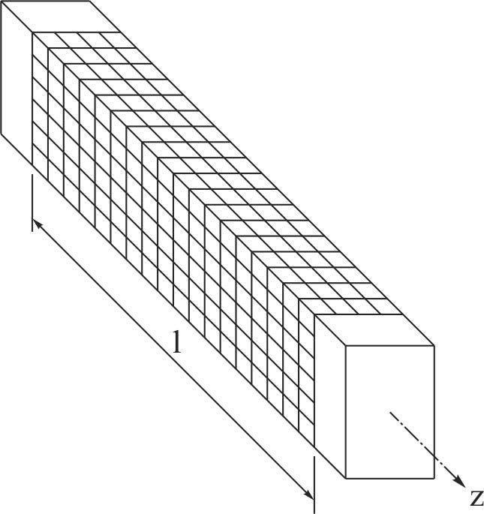
Sl. 2.2 Gumeni pravolinijski element (gumeni štap) sa ucrtanom mrežom međusobno normalnih linija

Slide 7
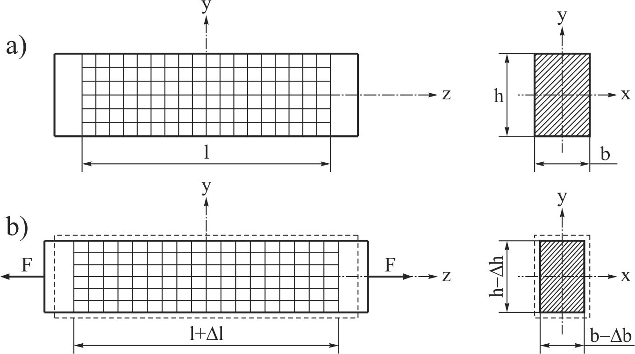
Sl. 2.3 Dvodimenzionalna projekcija gumenog štapa oslobođenog od opterećenja (a) i izloženog zatezanju (b)

Slide 8
Pretpostavka o deformacijama – Razmotrimo pravolinijski element sa prethodne slike kao skup podužnih vlakana naznačene dužine l.
Sva ta vlakna bi se usled zatezanja/pritiska jednako izdužila/skratila za neko Δl.
Zato se može pretpostaviti da za podužne deformacije ε_{z} vredi sledeći izraz:

Slide 9
Osim podužnih deformacija, u posmatranom pravolinijskom elementu bi se zbog umanjenja/uvećanja poprečnih preseka, izazvanog zatezanjem/pritiskom, pojavile i poprečne deformacije ε_{x} i ε_{y}.

Slide 10
Slučaj zatezanja:
Slučaj pritiska:
Veza između poprečnih i podužnih deformacija:
Poasonov koeficijent.

Slide 11
Za ε_{V} i ε_{z} koji su istog znaka imamo da je

Slide 12
Za većinu konstrukcionih materijala je
Slučaj zatezanja:
Slučaj pritiska:

Slide 13
Štap na gornjoj slici je usled zatezanja je promenio dimenzije, dok mu je oblik ostao pravilno prizmatičan.
Zadržavanje takvog oblika, upućuje nas na zaključak da kod štapova izloženih zatezanju/pritisku nema ugaonih deformacija (deformacija smicanja).

Slide 14
Pretpostavka o naponima – Iz ničim neometenog poprečnog deformisanja, imajući u vidu osnovnu pretpostavku o izostajanju međusobnog poprečnog delovanja podužnih vlakana, za napone u štapovima izloženim zatezanju/pritisku, vredi:

Slide 15
Iz konstantnosti podužne deformacije ε_{z},
proističe i konstantnost normalnog napona σ_{z},
Hukov zakon:

Slide 16
Uslovi ravnoteže za poprečne preseke štapova izloženih zatezanju/pritisku:
U ovim uslovima imamo

Slide 17
Ovo važi za
tj. kada su ose x i y težišne, a opterećenje svedeno na podužnu osu z.

Slide 18
Za uvek pozitivnu površinu poprečnog preseka štapa A, normalni napon σ_{z} i presečna normalna sila N su istog znaka.

Slide 19
Sl. 2.4 Predznak presečnih normalnih sila: slučaj zatezanja (levo) i slučaj pritiska (desno)

Slide 20
Za
Izrazi za sračunavanje napona i deformacija se uopštavaju i glase:

Slide 21
2.3. Slučaj aksijalno opterećenog stepenastog štapa
Na izvesnom, aksijalno opterećenom stepenastom štapu, vodeći računa o njegovoj geometriji i rasporedu opterećenja, pre svega treba označiti polja i nakon toga, primenom metoda zamišljenog preseka, u svakom od polja odrediti presečne normalne sile.

Slide 22
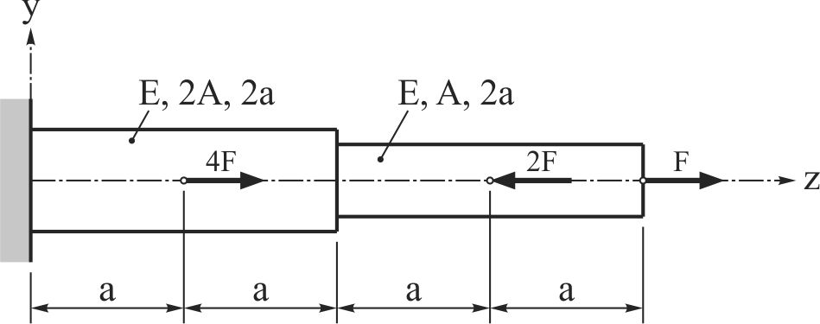
Sl. 2.5 Primer aksijalno opterećenog stepenastog štapa

Slide 23
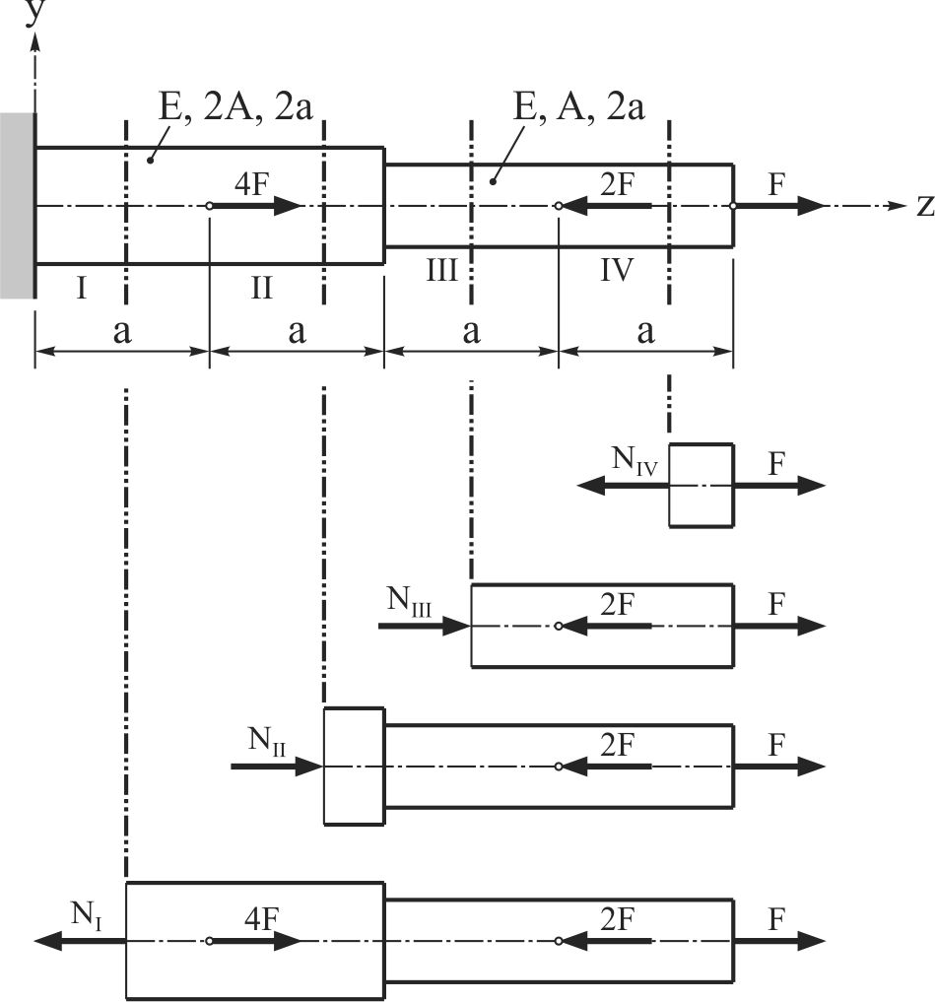
Sl. 2.6 Aksijalno opterećen stepenasti štap sa naznačenim poljima i sa prikazom primene metoda zamišljenog preseka

Slide 24
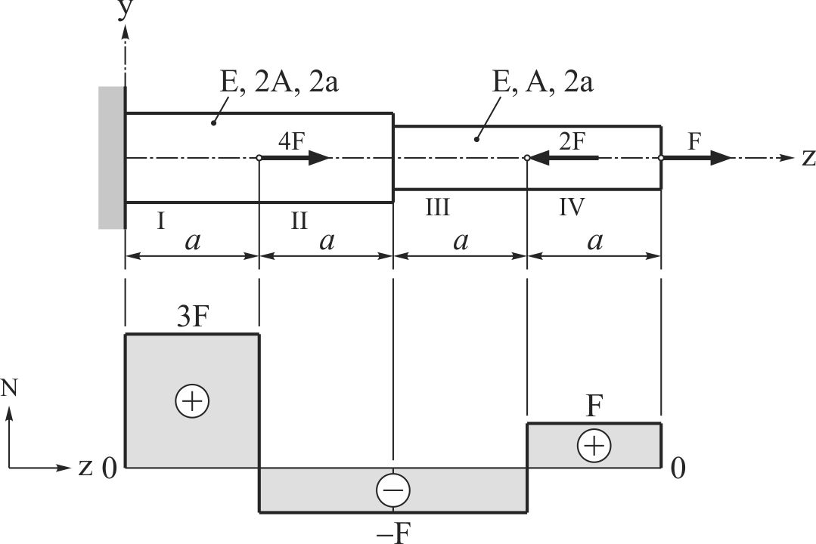
Sl. 2.7 Dijagram presečnih normalnih sila

Slide 25
Za
dobijamo da su:

Slide 26
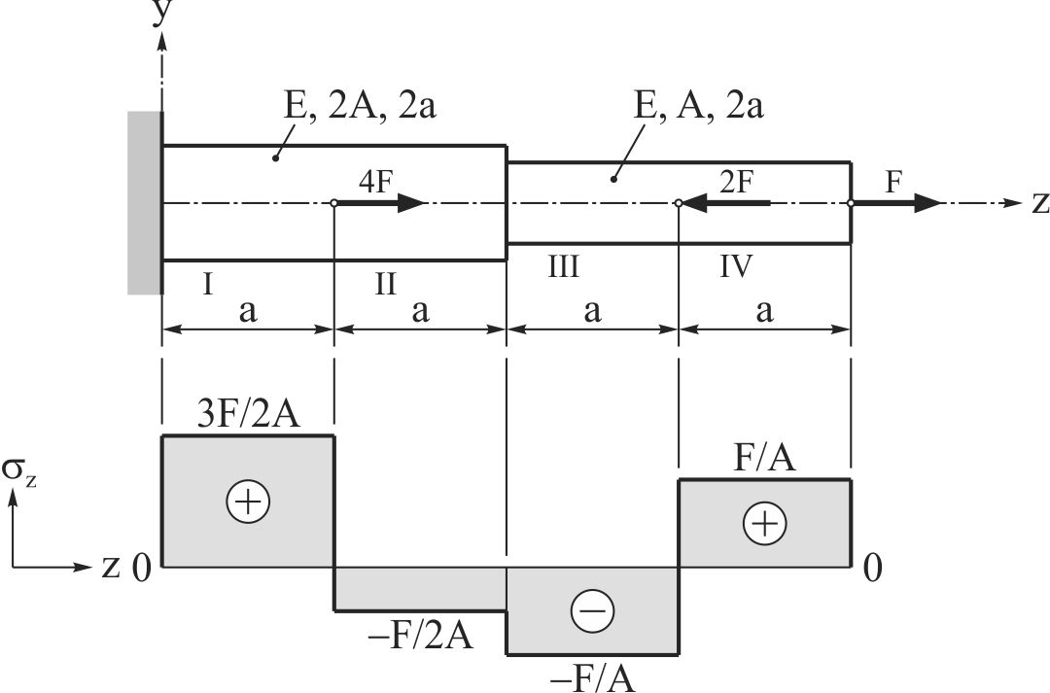
Sl. 2.8 Dijagram normalnih napona

Slide 27
Za
dobijamo da su:
NAPOMENA: Sličan dijagramu napona bio bi dijagram deformacija.

Slide 28
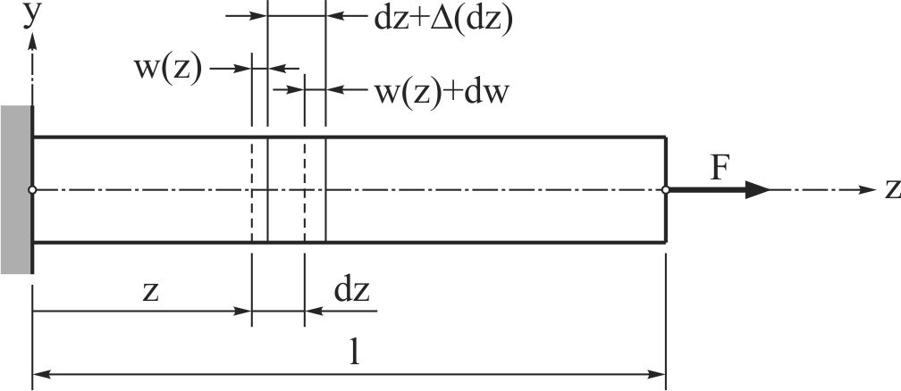
2.4. Pomeranja i izduženja kod aksijalno opterećenih štapova
Sl. 2.9 Skica uz definisanje pomeranja kod aksijalno opterećenih štapova

Slide 30
Ovo je aksijalna krutost posmatranog štapa.

Slide 31
Za stepenasti štap kod kojeg je na svakom i-tom delu presečna poprečna sila
ukupno izduženje bi iznosilo:

Slide 33
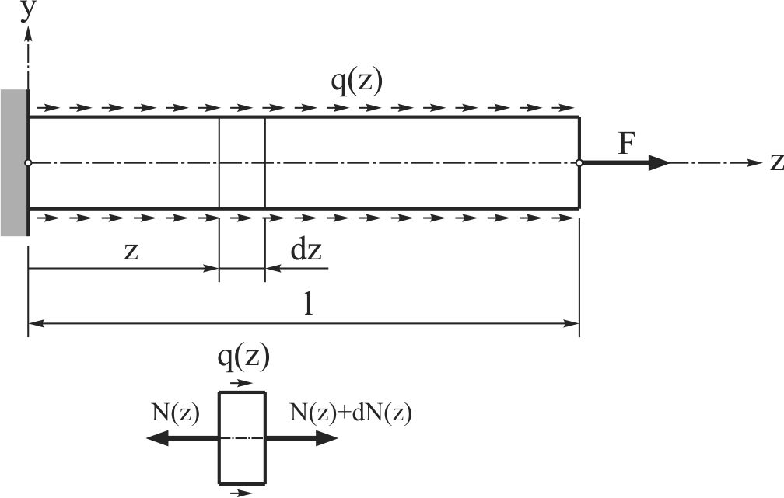
2.5. Diferencijalna veza između presečnih normalnih sila i raspodeljenog
podužnog opterećenja
Sl. 2.10 Primer štapa podužno opterećenog koncentrisanom silom F i neravnomerno raspodeljenim opterećenjem q = q(z)

Slide 35
2.6. Štap u homogenom temperaturnom polju
Fizička karakteristika kojom se opisuje osetljivost materijala na promene temperature zove se koeficijent linearnog širenja.
Ovaj koeficijent, označen sa α, izražava se u K⁻¹ ili u °C⁻¹.

Slide 36
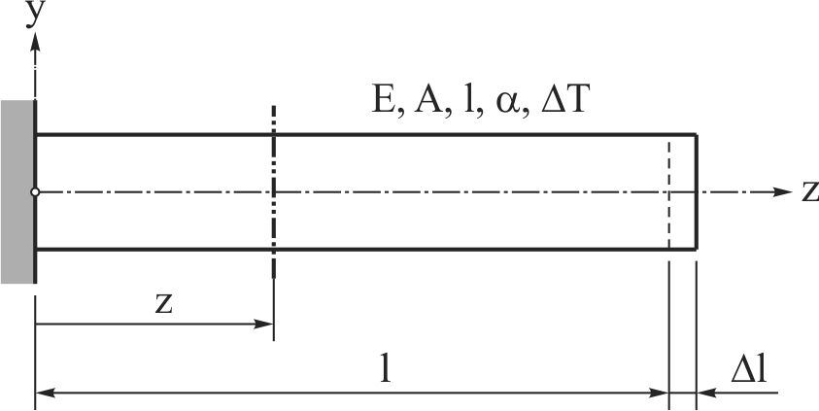
Sl. 2.11 Štap u homogenom temperaturnom polju
Podužna deformacija štapa od ΔT:
Za bilo koje z, podužna deformacija iznosi:

Slide 37
Ukupno izduženje/skraćenje:
Hukov zakon:
zbog slobodnog širenja/skupljanja štapa ne važi.

Slide 38
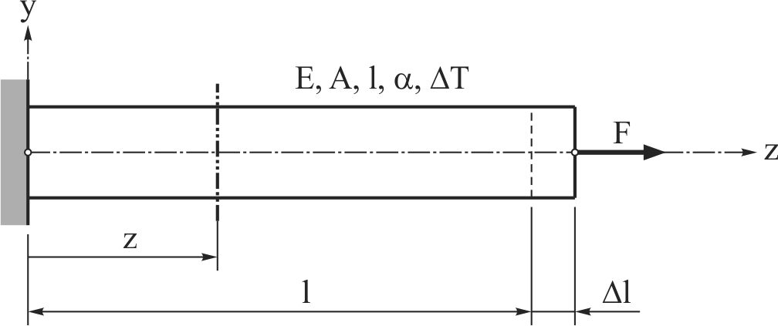
Sl. 2.12 Štap u homogenom temperaturnom polju opterećen zateznom silom F

Slide 40
U opštem slučaju kada su
imaćemo da su:

Slide 41
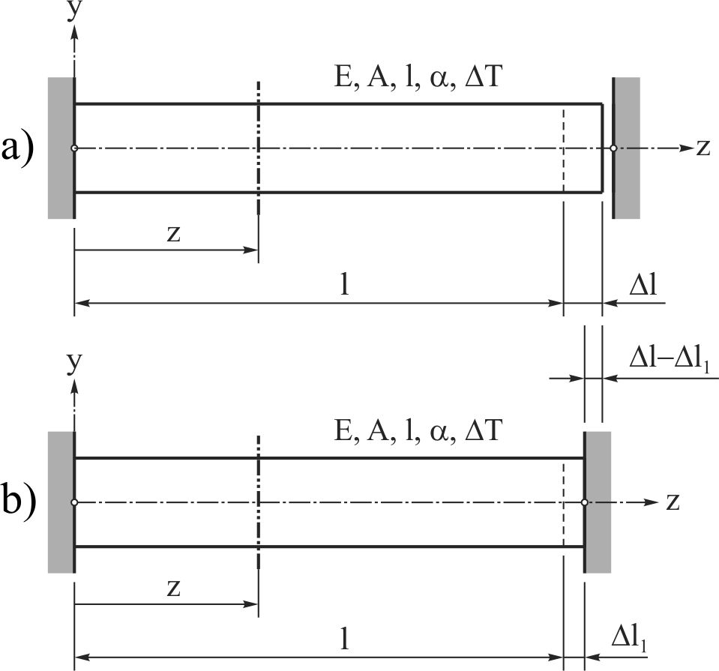
Sl. 2.13 Dovoljno (a) i nedovoljno udaljena prepreka (b) na pravcu podužnog širenja zagrejanog štapa

Slide 42
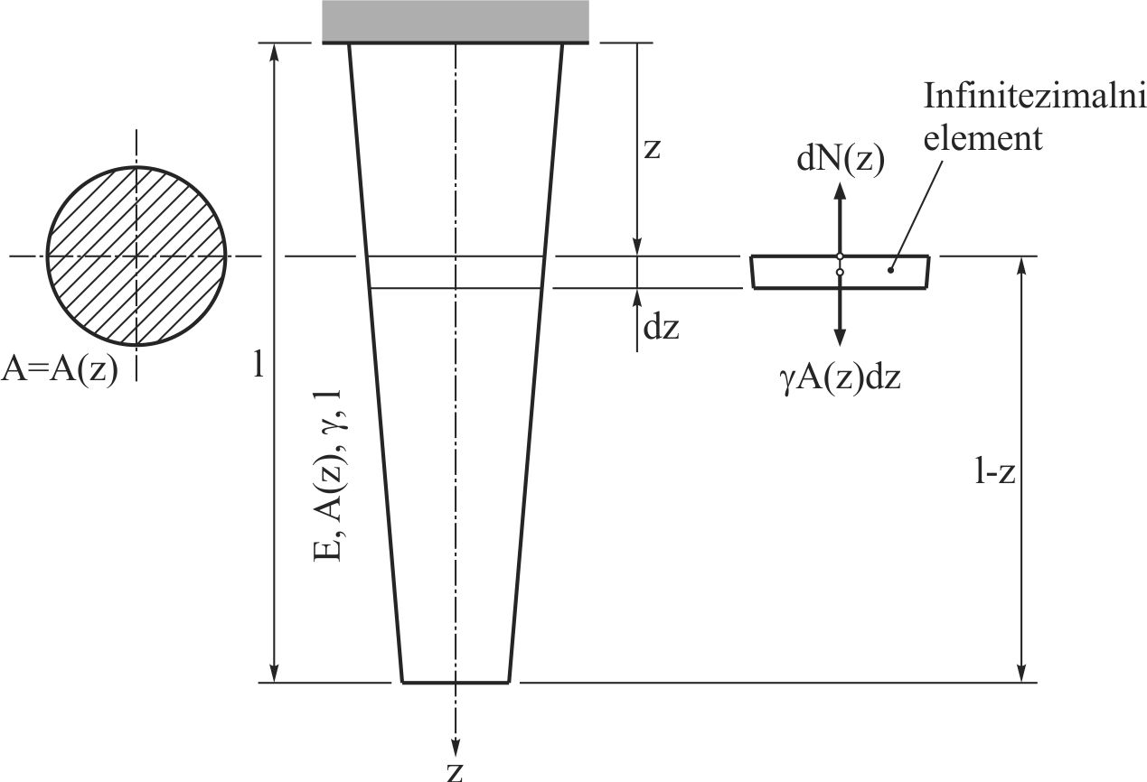
2.7. Štapovi opterećeni sopstvenom težinom
Sl. 2.14 Viseći štap promenljivog poprečnog preseka, opterećen sopstvenom težinom

Slide 45
Za z=l, ukupno izduženje Δl, bi iznosilo:

Slide 46
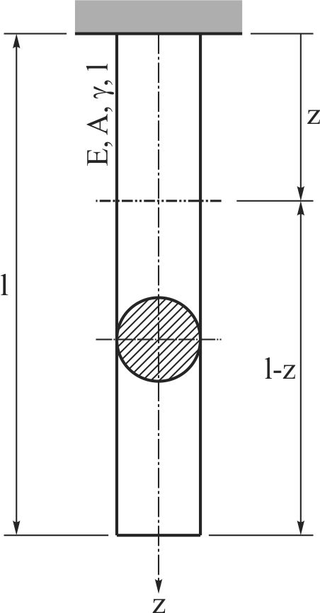
Sl. 2.15 Viseći štap konstantnog poprečnog preseka, opterećen sopstvenom težinom

Slide 49
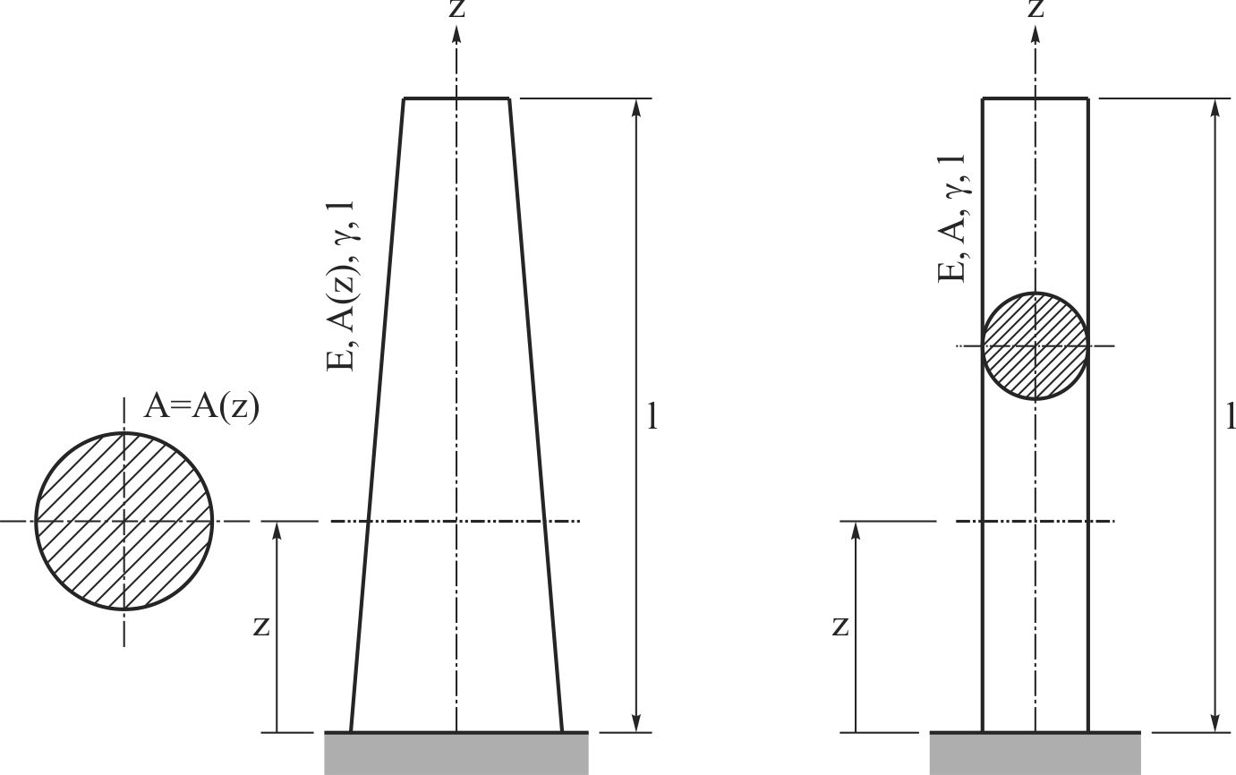
Sl. 2.16 Stojeći štapovi promenljivog i konstantnog poprečnog preseka, opterećeni sopstvenom težinom

Slide 50
Presečne normalne sile, normalni naponi, podužne deformacije i izduženja, kod visećih štapova, opterećenih sopstvenom težinom, pozitivne su veličine.
Izrazi za sračunavanje tih veličina koriste se i kod stojećih štapova.
Samo bi kod njih nabrojane veličine bile negativne.

Slide 51
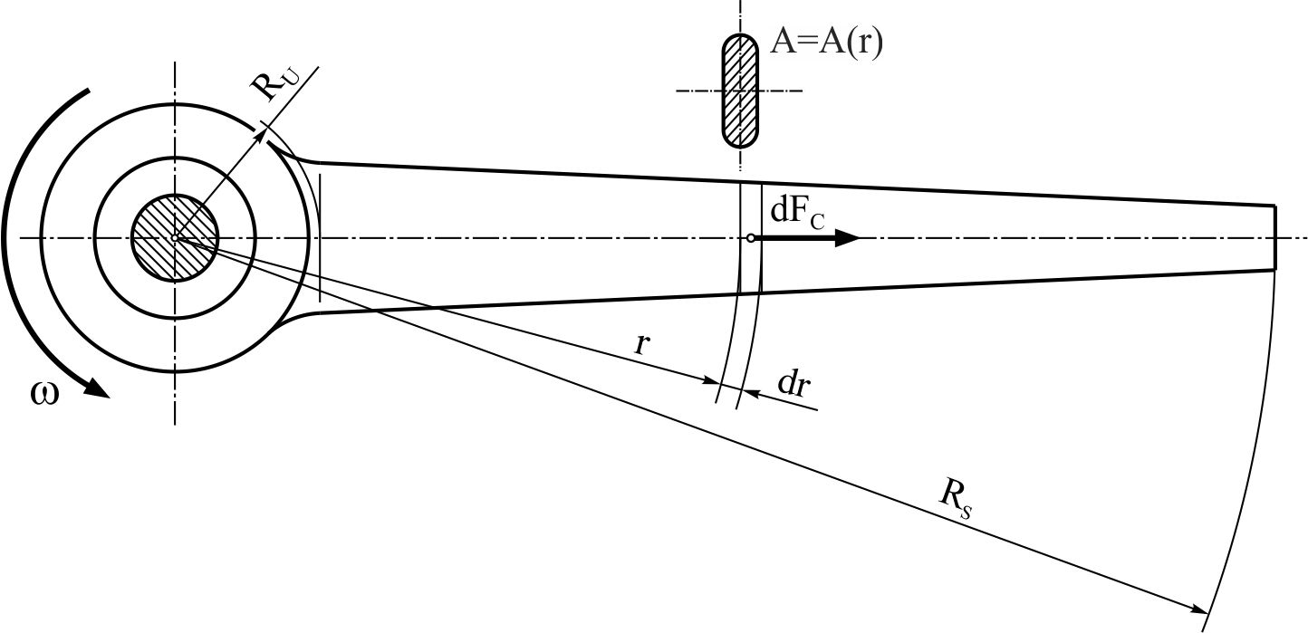
2.8. Rotacioni štapovi
Sl. 2.17 Rotacioni štap promenljivog poprečnog preseka

Slide 52
Infinitezimalni element

Slide 54
Za r=R_{S}, ukupno izduženje ΔR_{S}, bi iznosilo:

Slide 55
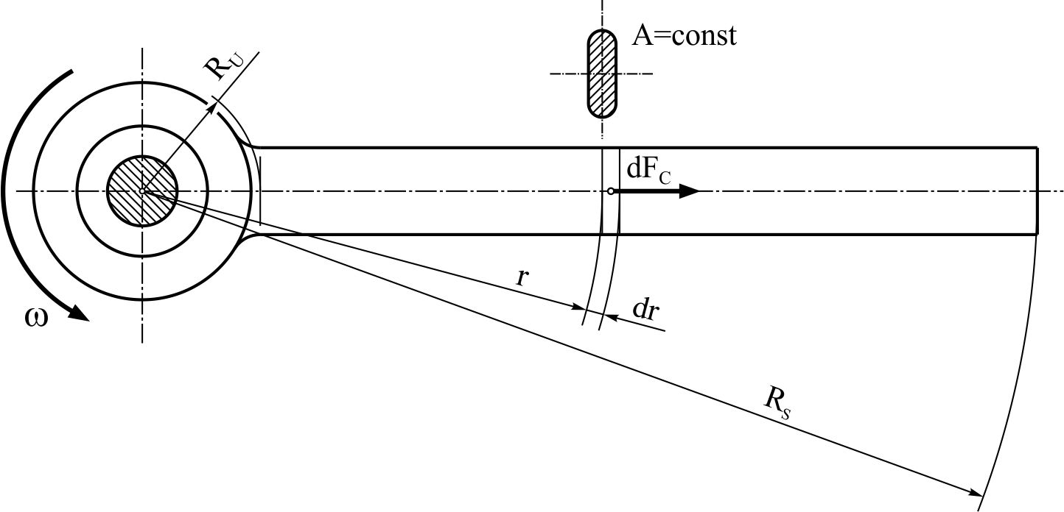
Sl. 2.18 Rotacioni štap konstantnog poprečnog preseka

Slide 60
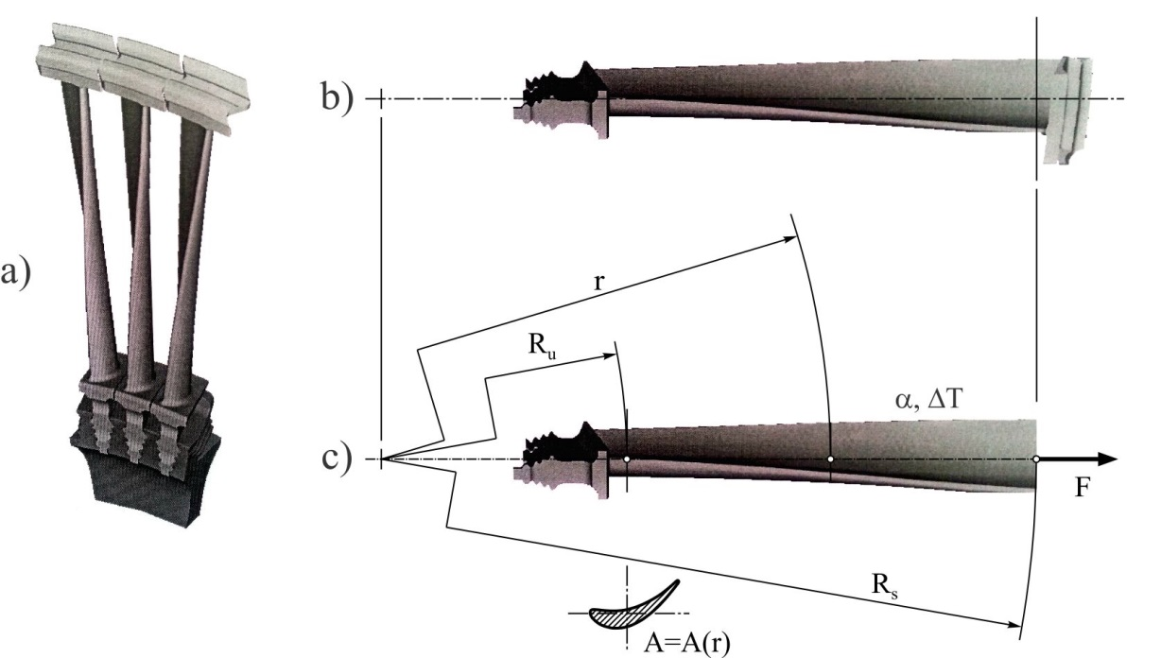
Sl. 2.19 Sklop od tri turbinske lopatice (a), sa jednom izdvojenom lopaticom (b), koja je svedena na rotacioni štap promenljivog poprečnog preseka u homogenom temperaturnom polju, na slobodnom kraju opterećena silom F (c)

